Slide 1
Microcurso:
Cibertropas y ACCIONES DISUASIVAS

Slide 2
ELEMENTOS DE MANIPULACIÓN ORGANIZADA EN REDES SOCIALES

Slide 3
algunos CONCEPTOS CLAVES:
CIBERTROPAS | PROPAGANDA COMUNICACIONAL
Actores gubernamentales o partidos políticos que llevan a cabo operaciones de manipulación de la opinión pública en internet. (Bradshaw y Howards, 2017) Esta definición, por lo tanto, pone el foco en el tipo de actores que llevan a cabo las acciones de manipulación y el medio en el cual lo hacen. | El uso de la automatización, algoritmos y análisis de big data para influenciar o engañar a los/as usuarios/as de redes sociales. (Woolley y Howard, 2016) Esta definición, por lo tanto, pone el foco en cierto tipo de operaciones de manipulación, donde se hace uso de técnicas computacionales.

Slide 4
¿Quién(es) está(n) detrás de las operaciones de manipulación en redes sociales?
Desinformación industrializada
Hasta el año 2020, se identificaron al menos 65 compañías brindando servicios para campañas políticas en al menos 48 países. Algunos ejemplos en América Latina son: Grupo Archimedes. Compañía basada en Israel, llevó a cabo campañas en África, América Latina y el Sudeste Asiático. Eliminalis. Compañía española cuyo servicio fue contratado para apoyar elecciones locales en Colombia, Ecuador y República Dominicana. En Guatemala se han realizando estudios extensivos, incluyendo un reporte de la CICIG, en donde se destaca la lógica y estructura de trabajo de net centers, similar a la de una firma de marketing digital. En Argentina, hay evidencia de expertos en redes sociales que trabajan para campañas políticas y utilizan técnicas de manipulación. Gastón Douek, conocido localmente como "el señor de los trolls" admitió haber utilizado trolls humanos y automatizados. Trabajó para el servicio de inteligencia de Ecuador, negoció con Cambridge Analytica, y más recientemente estuvo involucrado en actividades de trolling contra jugadores de fútbol del Fútbol Club Barcelona.
Agencias gubernamentales
Partidos políticos
Empresas privadas o contratistas privados.
Individuos (Como parte de grupos de sociedad civil, militantes, estudiantes, influencers, entre otros)

Slide 5
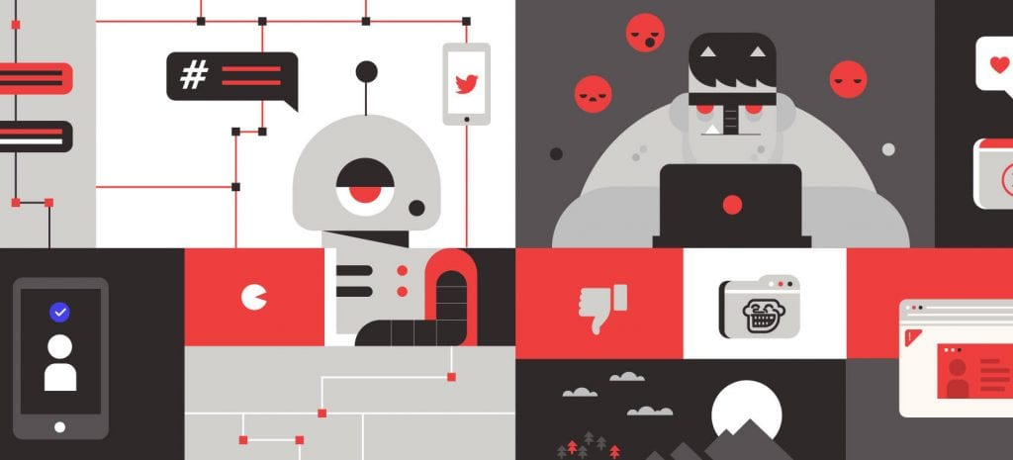
¿qué tipo de cuentas UTILIZAN?
Humano | Cyborg | Automatizada o Bot
Cuentas que no usan automatización de mensajes/actividades. | Estas cuentas combinan el uso de niveles bajos de automatización e interacciones dirigidas por seres humanos (comentarios, mensajes privados, etc.). Por este motivo, debe pensarse la forma en que las cuentas son manejadas como un continuum. | Estas cuentas usan software o código para imitar el comportamiento humano en línea. De esta manera, hacen uso de la automatización para la creación y/o publicación de contenidos, y/o la generación de interacciones como reacciones (me gusta, retweets, reenviar, etc.). Generalmente se usan para la amplificación de contenidos.
Para algunas campañas los/as usuarios/as utilizan más de una cuenta y se les llama sockpuppets (inglés para títeres de calcetín).

Slide 6
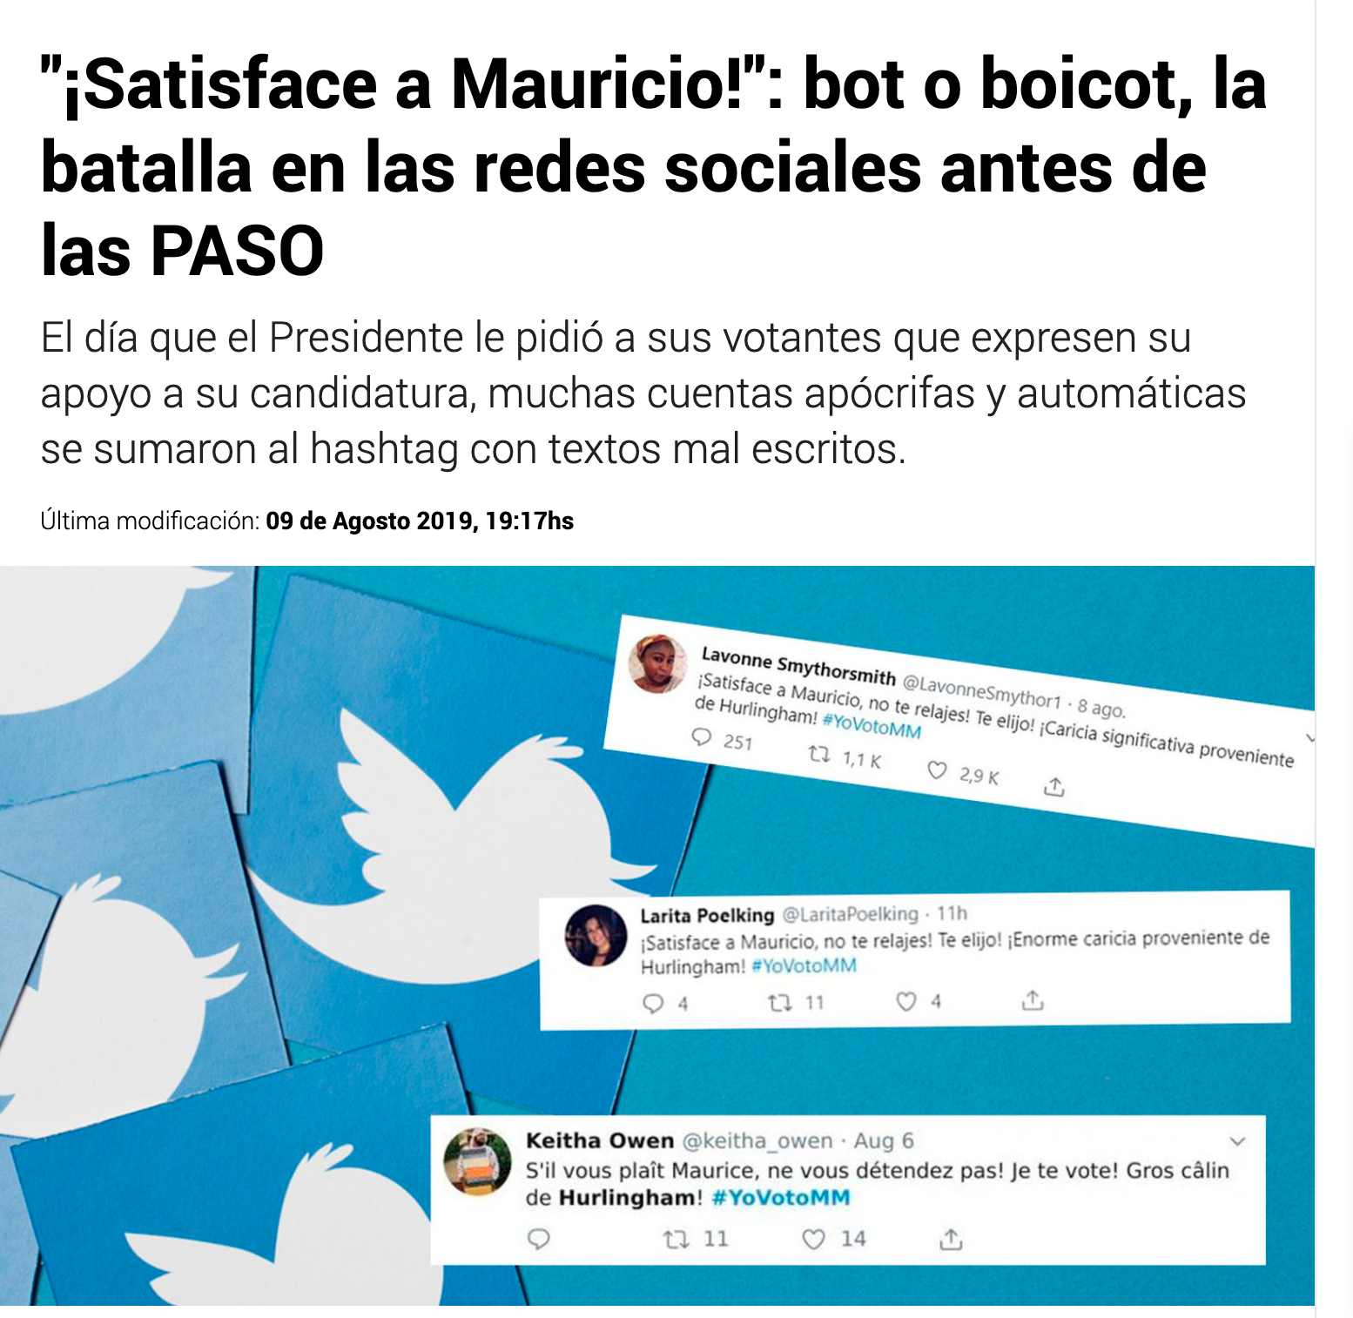
La sutil diferencia: ¿es un bot o se comporta como bot?
¿Cuántas publicaciones por día realizó/a la cuenta? En el caso de Twitter, según el equipo del Oxford Internet Institute, 50 publicaciones por día es un buen indicador, en tanto que para DFRLab, más de 72 son sospechosas
Si observas que la mayoría del contenido no es original de la cuenta, hay sospechas de automatización.
Gran número de interacciones, a pesar de pocos seguidores (Por ejemplo, si una cuenta de twitter tiene solo 20 seguidores, 2 publicaciones y una de ellas 50,000 retuits)
Las cuentas que forman parte de una misma red de bots, suelen mantener patrones comunes en sus contenidos.
Nombres alfanuméricos y aparentan haber sido creados de forma aleatoria (ej. @b3f1301nfade1z).
https://tn.com.ar/tecno/twittendencias/satisface-mauricio-bot-o-boicot-la-batalla-en-las-redes-sociales-antes-de-las-paso_985038/

Slide 7
La sutil diferencia: ¿es un bot o se comporta como bot?
Estos son solo algunos de los indicios, pero contraponer cuánto se asemeja o no el comportamiento de una cuenta al comportamiento humano es una manera de agudizar la detección de bots. Estas y otras sugerencias se encuentran detalladas en el siguiente artículo (en inglés): https://medium.com/dfrlab/botspot-twelve-ways-to-spot-a-bot-aedc7d9c110c
Reales | Reales-robadas | Falsas
Cuentas de personas identificables | Estas cuentas o páginas son hackeadas, robadas o bien imitan las de personas reales. | Estas cuentas quieren engañar en relación a la identidad de quien la maneja.

Slide 8
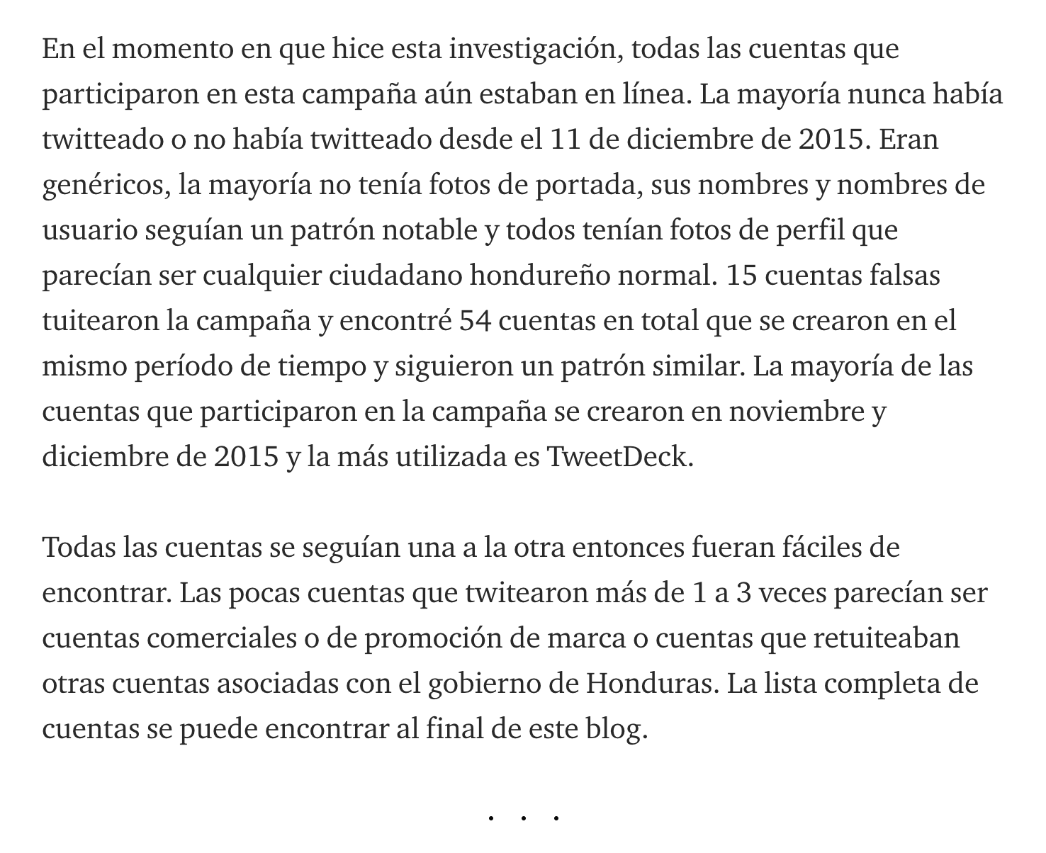
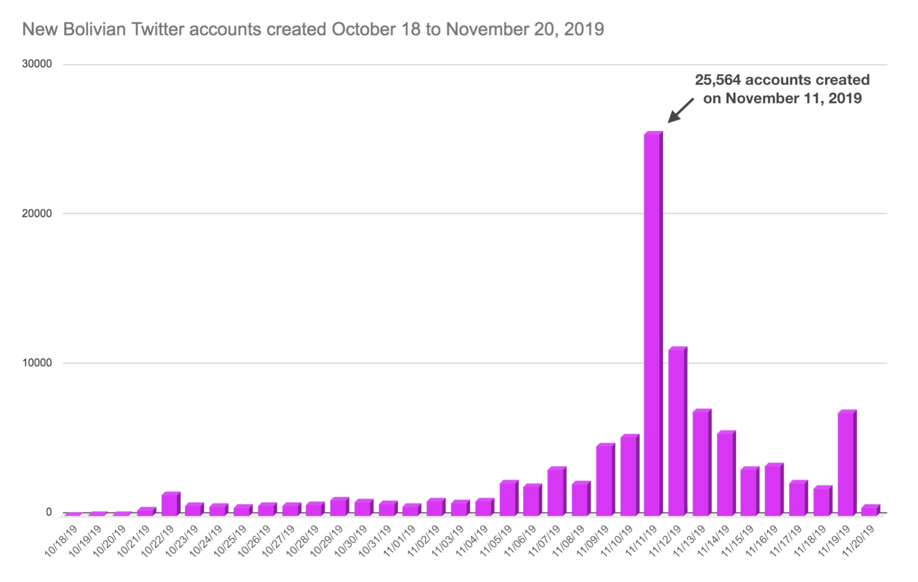
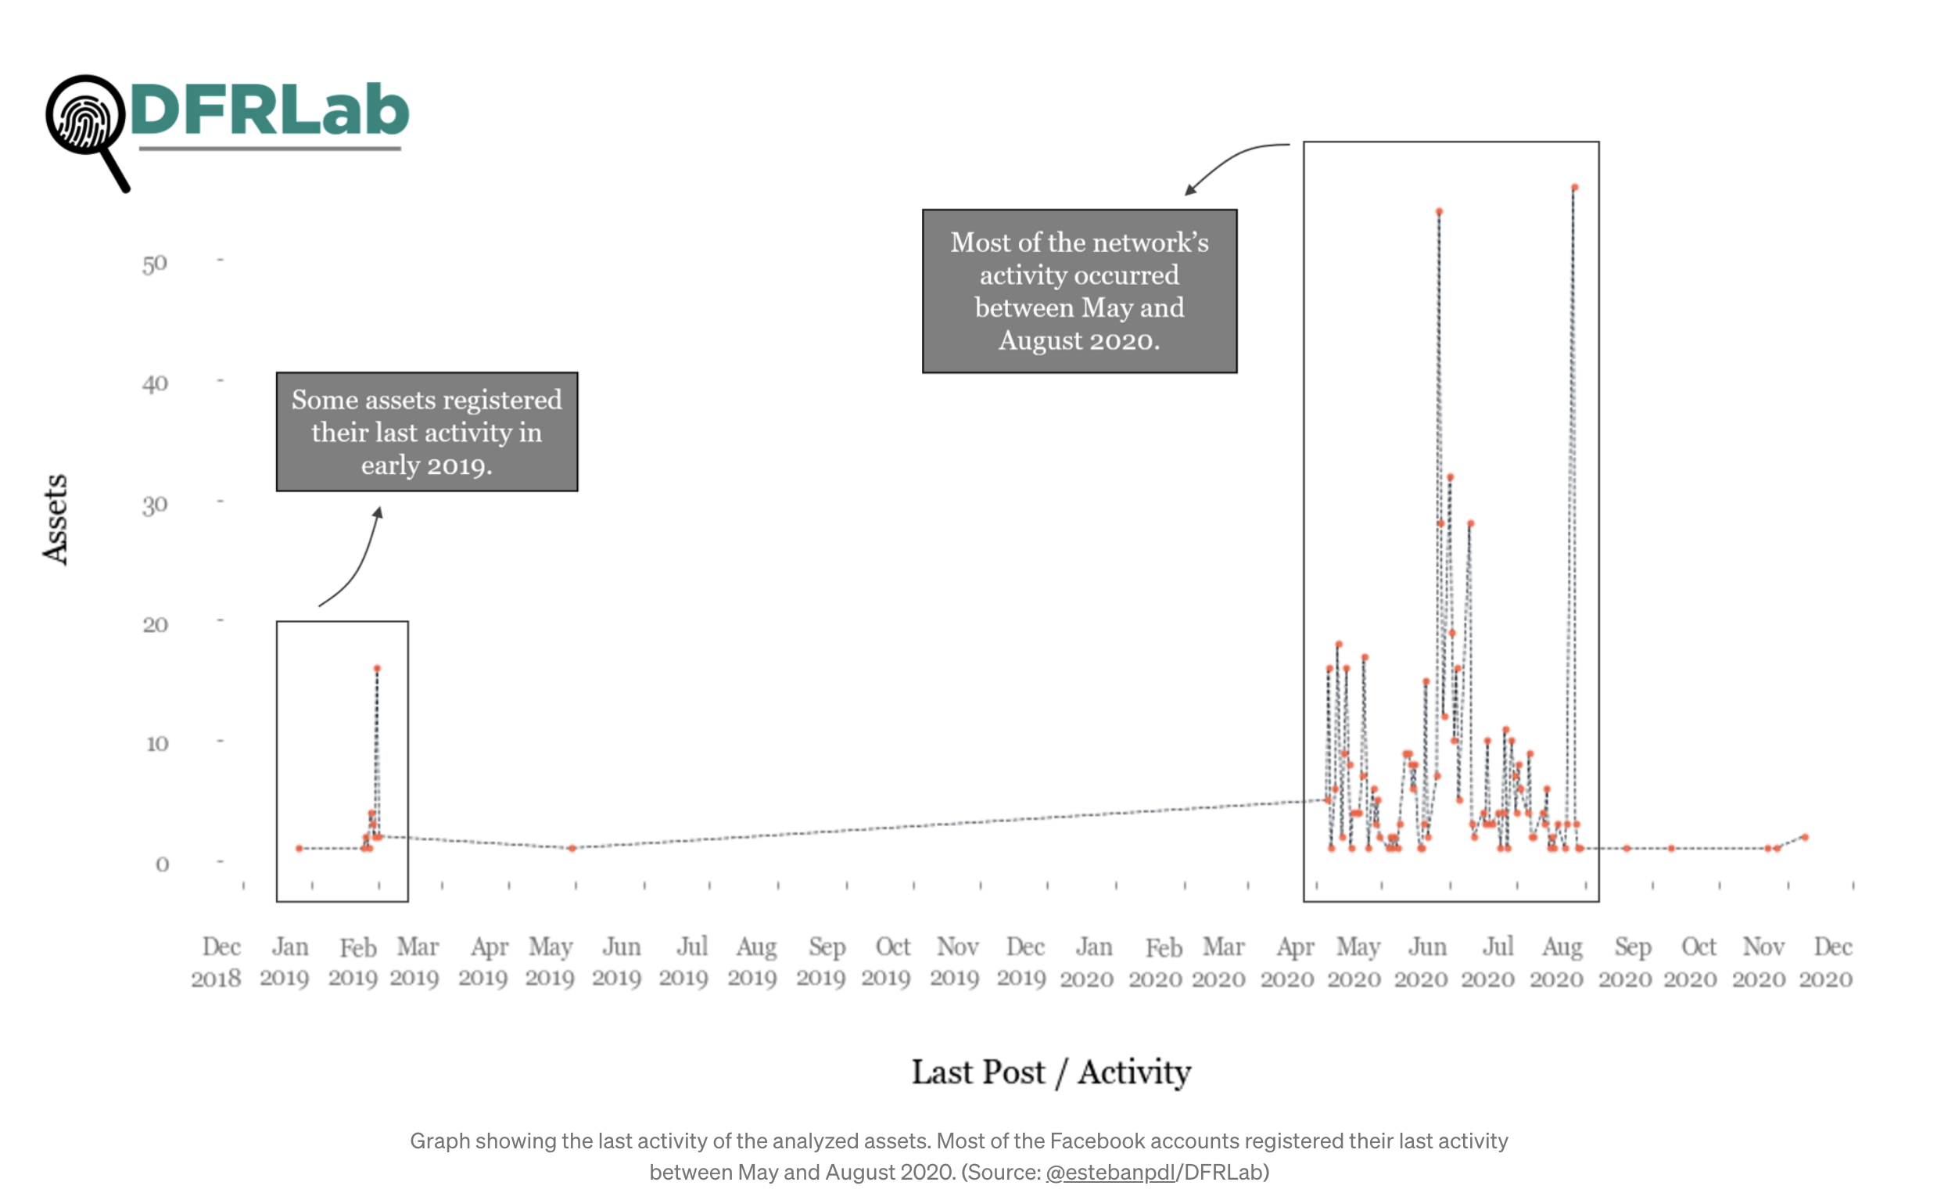
algunos EJEMPLOS:
En 2015, se detectó una red de cuentas que participaron en la campaña contra Berta Cáceres y COPINH en Honduras. El investigador Erin Gallagher analizó esta red, identificando algunas de las características más comunes:
Entre octubre y noviembre de 2019, una gran cantidad de cuentas de Twitter, fueron creadas de manera masiva en Bolivia para posicionar un campaña que validara el golpe de Estado:
En 2020, Facebook identificó una red de cuentas y páginas pro-Kirchner y peronistas en Argentina con comportamientos inauténticos. DFRLab analizó estas cuentas y detectó un grupo con actividad inusual en periodos específicos:
Fuente (y artículo completo) en https://erin-gallagher.medium.com/fake-twitter-hondure%C3%B1o-la-campa%C3%B1a-digital-contra-berta-c%C3%A1ceres-y-copinh-3911ad7db456
Fuente: Gallagher, E. (2019, diciembre 31). Information operations in Bolivia. Medium. https://medium.com/@erin_gallagher/information-operations-in-bolivia-bc277ef56e73
Fuente: https://medium.com/@DFRLab/facebook-suspendi%C3%B3-cuentas-inaut%C3%A9nticas-que-influyeron-en-diferentes-elecciones-de-latinoam%C3%A9rica-a9b9fa92dbdd

Slide 9
ESTRATEGIAS DE MANIPULACIÓN ORGANIZADA EN REDES SOCIALES

Slide 10
¿qué estrategias usan LAS CIBERTROPAS?
De acuerdo al objetivo de las operaciones, los mensajes pueden comunicar apoyo a un determinado actor o grupo político, atacar a la oposición y/o suprimir la expresión, o bien generar narrativas para distraer o polarizar la sociedad.
Mensajes de apoyo Estos mensajes muestran apoyo a un actor político o a una política o decisión tomada por el actor político. Principales técnicas: Amplificación de contenido/hashtags | Ataques a la oposición y/o supresión de la expresión Estos mensajes están cargados de contenido dirigido puntualmente a una persona o grupo, sea esta parte de la oposición, periodistas u organizaciones o grupos, entre otros. Principales técnicas: Desinformación y campañas sucias Trolling y acoso Reporte masivo de cuentas/contenidos
Distracción Estos mensajes buscan distraer a la audiencia de los puntos centrales de un tema o de una problemática. Principales técnicas: Amplificación de contenidos/hashtags Desinformación | Polarización Estos mensajes buscan polarizar a la población. Principales técnicas: Amplificación de contenidos/hashtags Desinformación

Slide 11
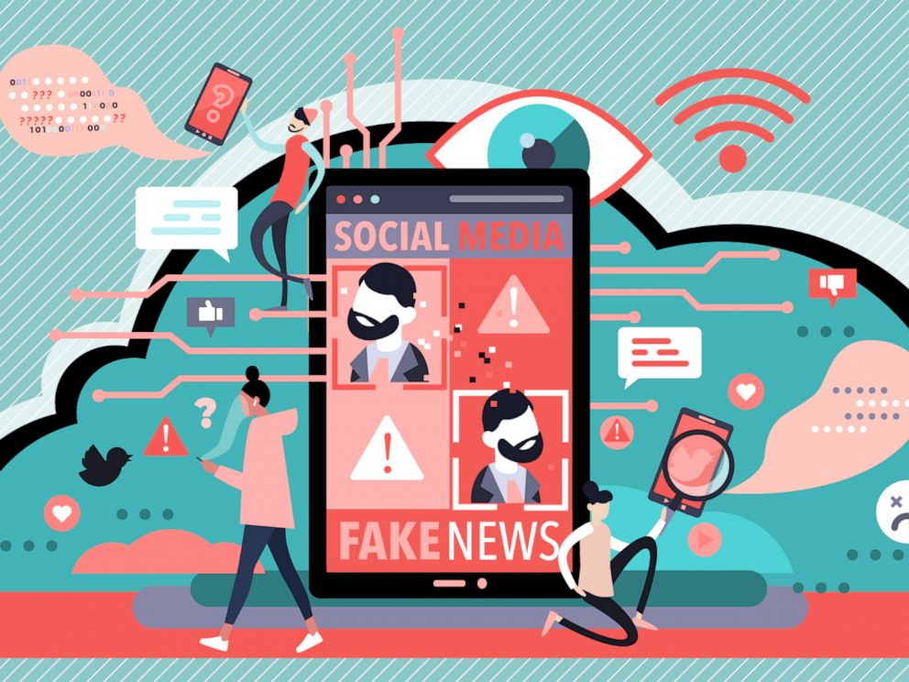
Amplificación de contenidos
Una de las estrategias más usadas por las cibertropas es la creación y actividades de una red de cuentas que amplifican publicaciones o bien amplifican el número de seguidores y audiencia base de instituciones gubernamentales o políticos.
Estas tienen por fin crear la idea de un gran apoyo a la narrativa o mensaje comunicado en las publicaciones o cuentas. Asimismo, buscan asegurar que las historias o hashtags se vuelvan tendencia. En varios casos, la coordinación suele hacerse a través de grupos de WhatsApp, Telegram o Facebook, donde personas que cumples roles de administradoras o moderadoras publican las indicaciones sobre las estrategias a usar: estilo de publicaciones, hashtags a posicionar o bien los perfiles a atacar.

Slide 12
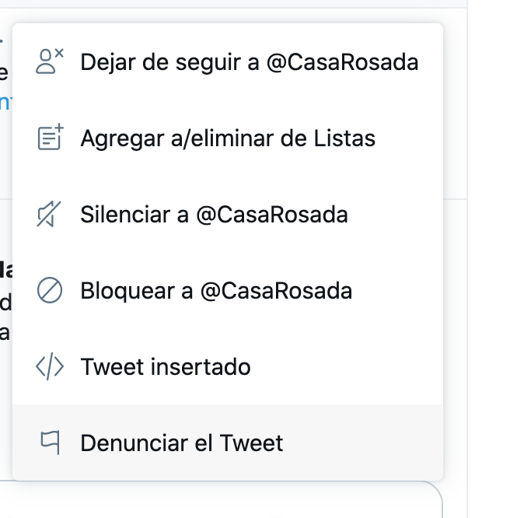
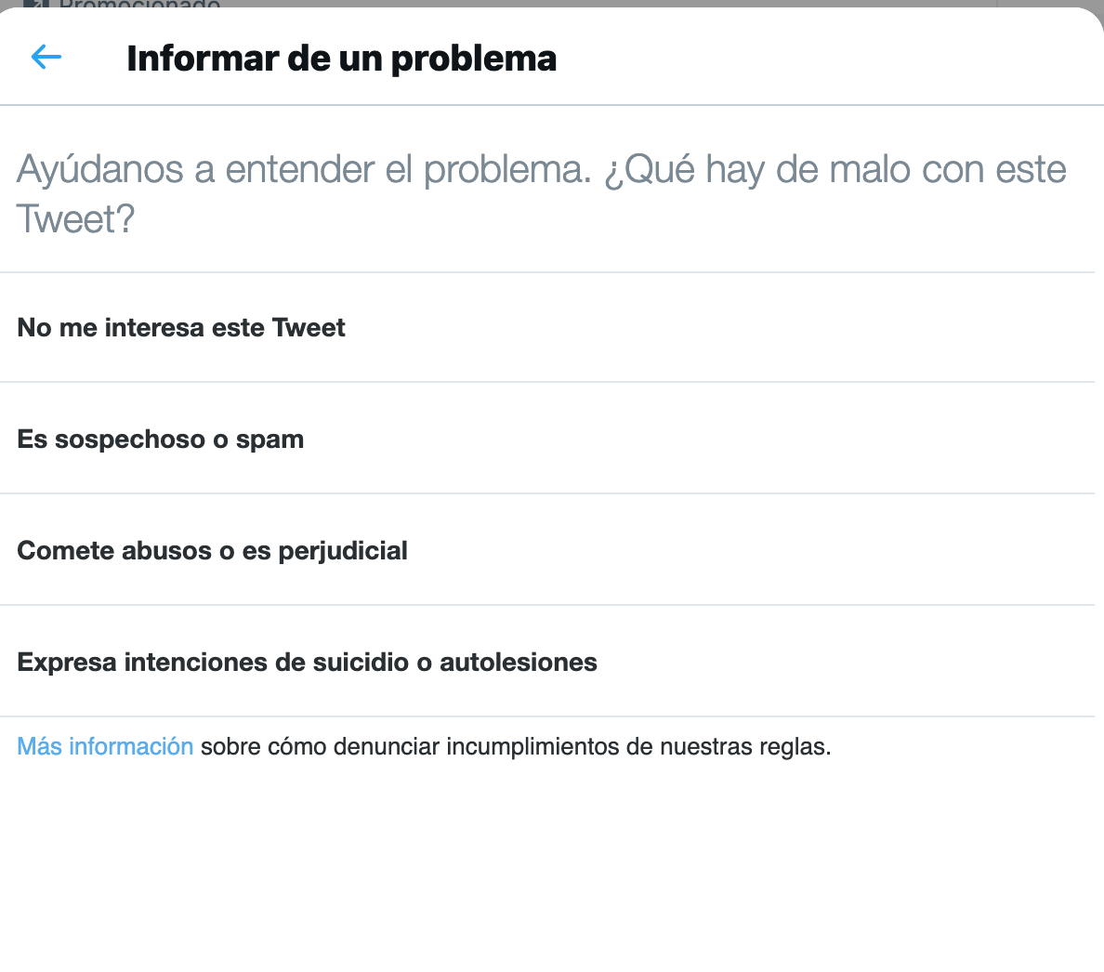
Reporte masivo de cuentas o contenido
Esta técnica tiene lugar cuando una red organizada de cuentas reporta como inapropiado o spam el contenido o una o varias cuentas del perfil objetivo.
Como resultado, las plataformas bloquean la visibilidad del contenido reportado.

Slide 13
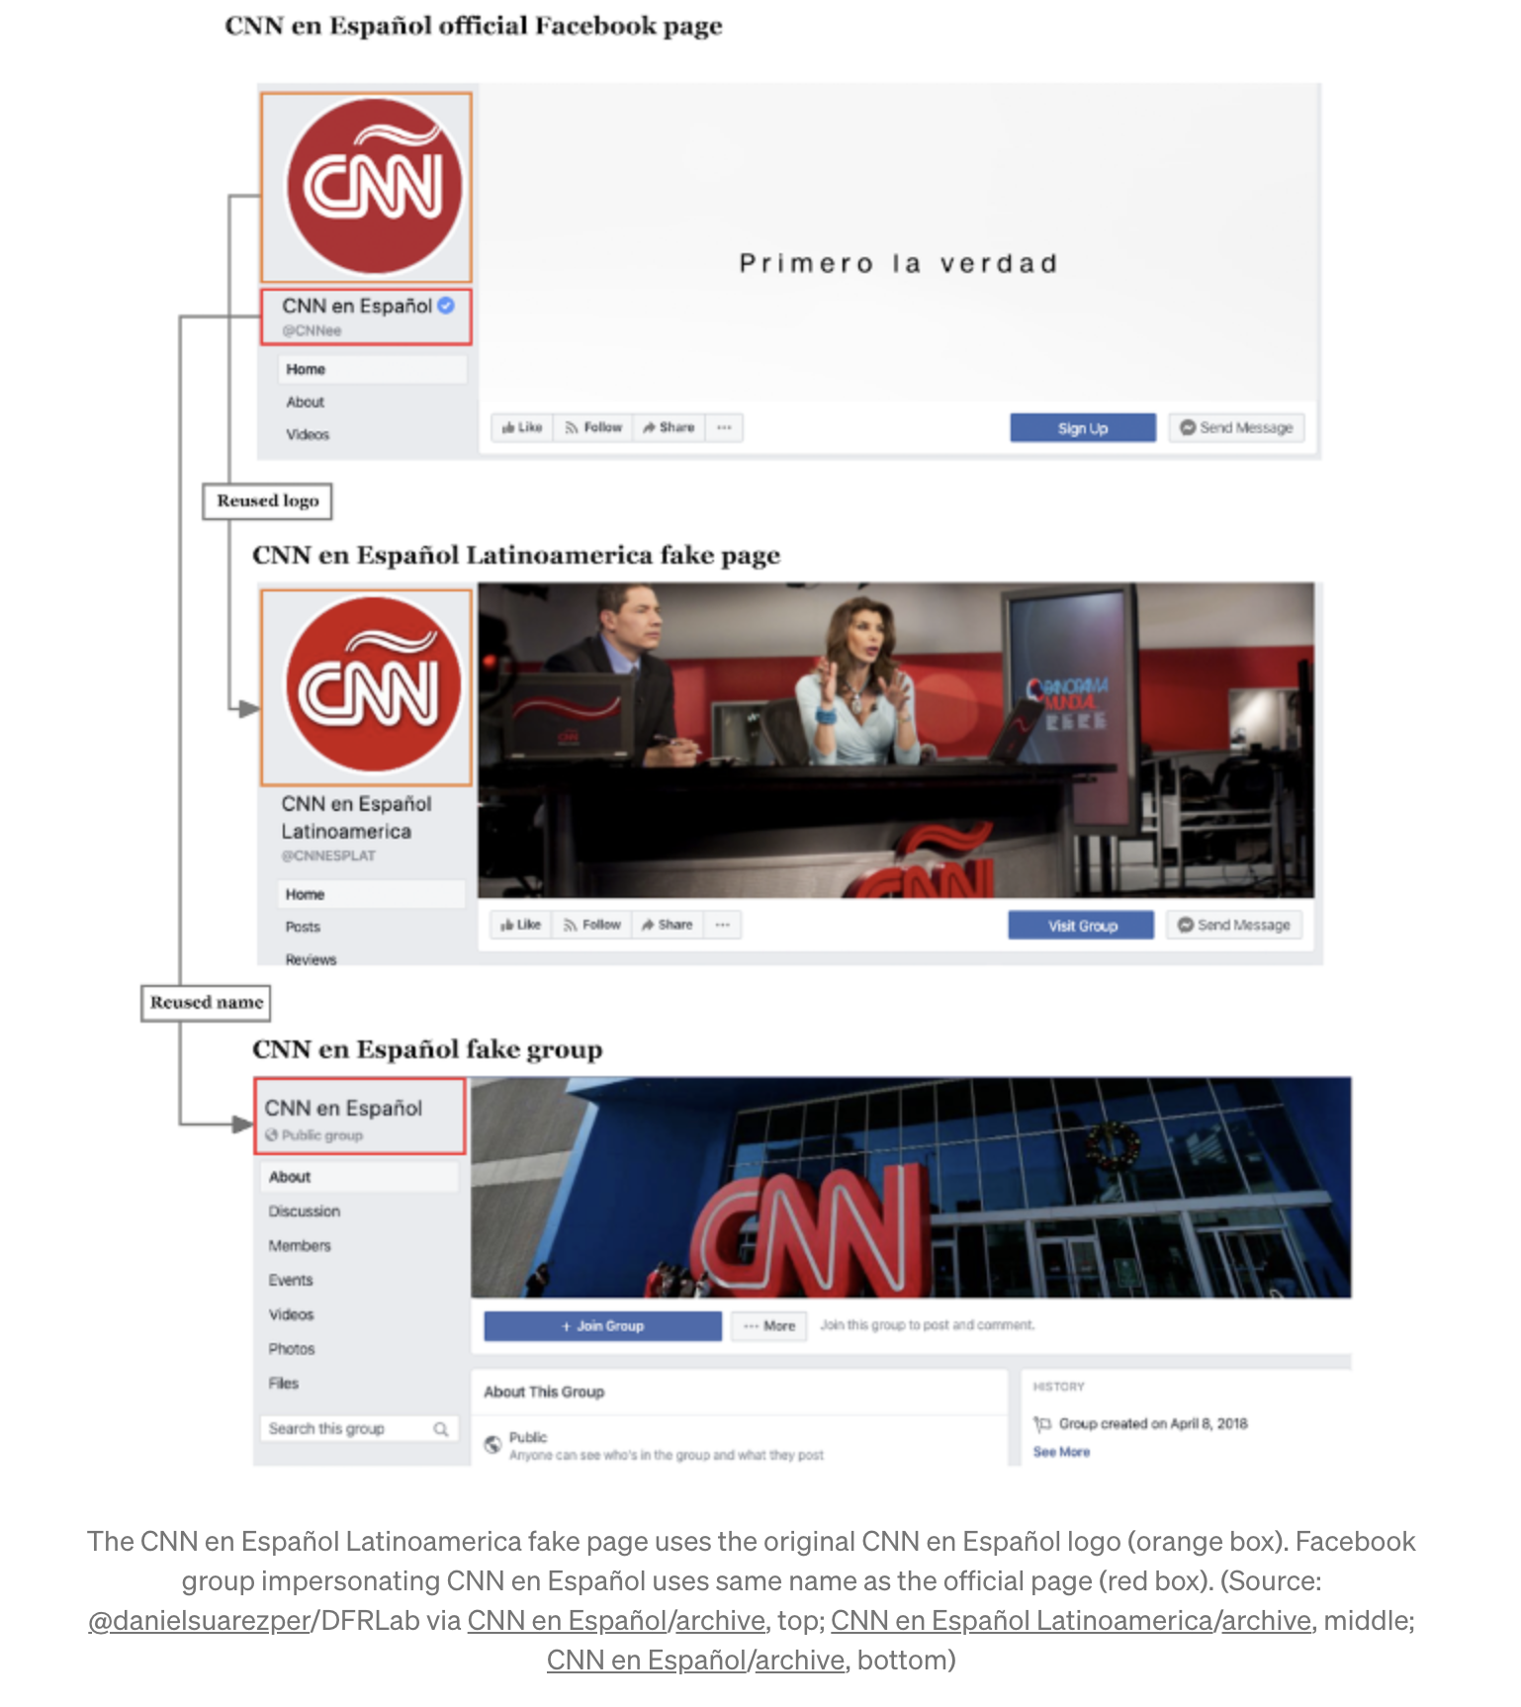
Desinformación
La desinformación es una de las técnicas más utilizadas y más visibles. Puesto que los formatos visuales son los formatos más persuasivos, las campañas de desinformación suelen depender en gran medida de la difusión de imágenes y videos con información falsa o manipulada.
Definiciones claves Desinformación: fabricación o manipulación deliberada de contenido audiovisual, cuya intención es engañar. Información incorrecta (lo que en inglés se conoce como misinformation): información falsa que no es intencional. Propaganda: narrativa (verdadera o falsa) que busca promover una agenda política o ideológica. Noticias falsas: término coloquial. Si bien es altamente utilizado, este concepto presenta varias problemáticas y no describe el fenómeno. Un artículo que describe y argumenta detalladamente por qué es un concepto a desterrar es "Dejemos de hablar de fake news y noticias falsas" por Maldita: https://maldita.es/malditateexplica/20191120/dejemos-de-hablar-de-fake-news-y-de-noticias-falsas-2/

Slide 14
Tipos de desinformación
Material auténtico usado en el contexto erróneo.
Uso de datos, imágenes y/o texto auténtico y verificado, pero usada en otro contexto para buscar tergiversar la información.
Contenido fabricado.
Esto hace referencia a contenido falso, creado desde cero, ya sea en formato de imágenes, audio, video u otros. Estos formatos son altamente usados, pues son fáciles de compartir, y son creados para engañar.
Contenidos de impostor.
Creación de sitios y páginas que imitan medios de noticias conocidos o se proyectan como medios serios para generar confianza y difundir noticias falsas.
Contenido manipulado.
Esto hace referencia a información, voz, imágenes o video que son manipulados digitalmente, para dar una idea diferente a la original. Las manipulaciones a veces pueden ser muy bien elaboradas y difíciles de detectar.

Slide 15
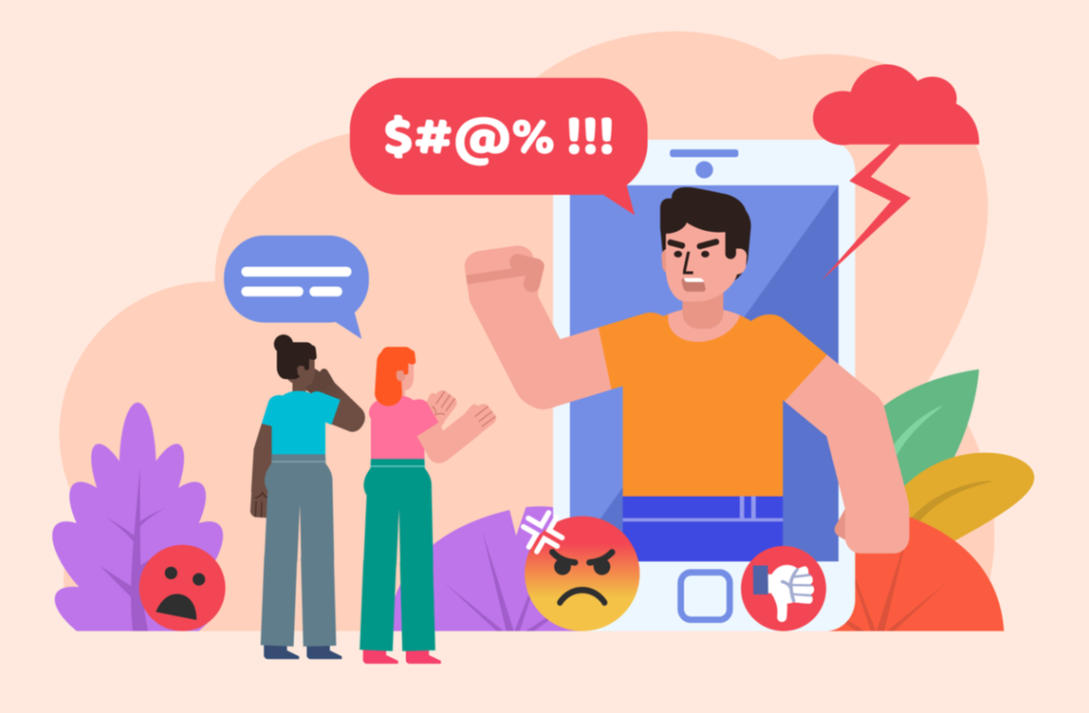
Trolling, doxing y acoso en línea
Según el reporte del Instituto de Internet de Oxford, al menos en 59 países se encuentra evidencia del uso de trolls, quienes principalmente atacan a personas o grupos de la oposición, así como periodistas o medios.
En Guatemala, por ejemplo, se han detectado campañas de acoso en línea que incluía la difusión de memes y el uso de cuentas falsas para etiquetar a algunos/as usuarios/as de "terroristas" o "invasores extranjeros", entre otras expresiones, reforzando así una retórica polarizante de los tiempos de guerra. Los mensajes incluso incentivan a atacar físicamente a las personas objetivo.
Conceptos claves Trolling. Publicación de mensajes provocadores, incluso altamente agresivos, ya sea por cuentas de perfiles reales o falsos. Su acción está centrada en la carga emocional. Se llama troll a la cuenta que lleva a cabo este tipo de acciones. Doxing. Publicación de información privada o que identifica a una persona o grupo, con la intención de atacar o suprimir la libertad de expresión.

Slide 16
Estrategia de datos
Otras campañas se centran en la recolección de datos de los/as usuarios/as y, a partir de esto, se llevan a cabo estrategias de comunicación dirigidas de acuerdo a los perfiles - por características, preferencias y/o comportamientos.
Esta estrategia, además, suele combinarse con otras de las mencionadas anteriormente, como la difusión de narrativas falsas o polarizantes. Generalmente son campañas impulsadas por empresas privadas especializadas que desarrollan publicidades dirigidas en redes sociales.
Aquí es donde encontramos ejemplos como el uso de datos de 87 millones de usuarios de Facebook por parte de la compañía Cambridge Analytica para personalizar anuncios y movilizar al electorado en las elecciones presidenciales de Estados Unidos en 2016 y posteriormente el referéndum en Reino Unido sobre la membresía a la Unión Europea.

Slide 17
¿qué medios UTILIZAN?

Slide 18
LOS MEDIOS importan
Es importante destacar que las características propias de cada plataforma (sea red social o aplicación de mensajería instantánea) hacen que estas sean más adecuadas para un tipo de operación u otro, del nivel de flexibilidad para la creación masiva de cuentas falsas o la automatización, así como también las medidas que cada plataforma está llevando a cabo para combatir este tipo de acciones, entre otras cuestiones.

Slide 19
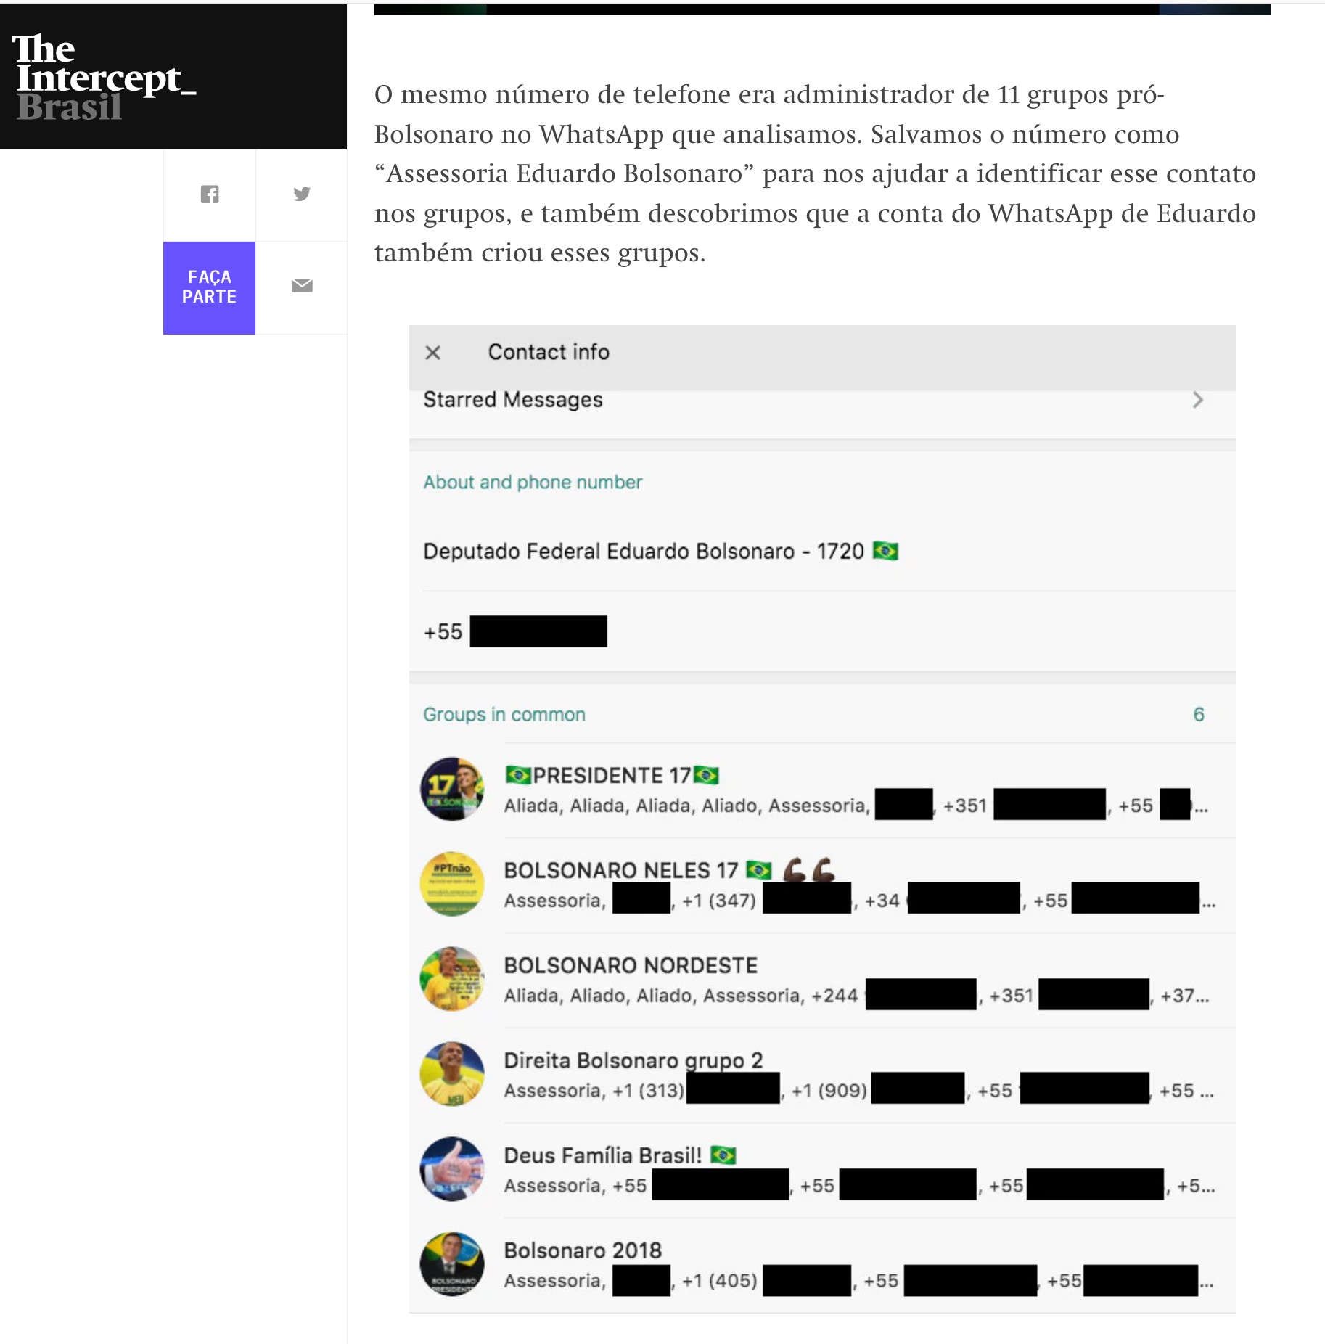
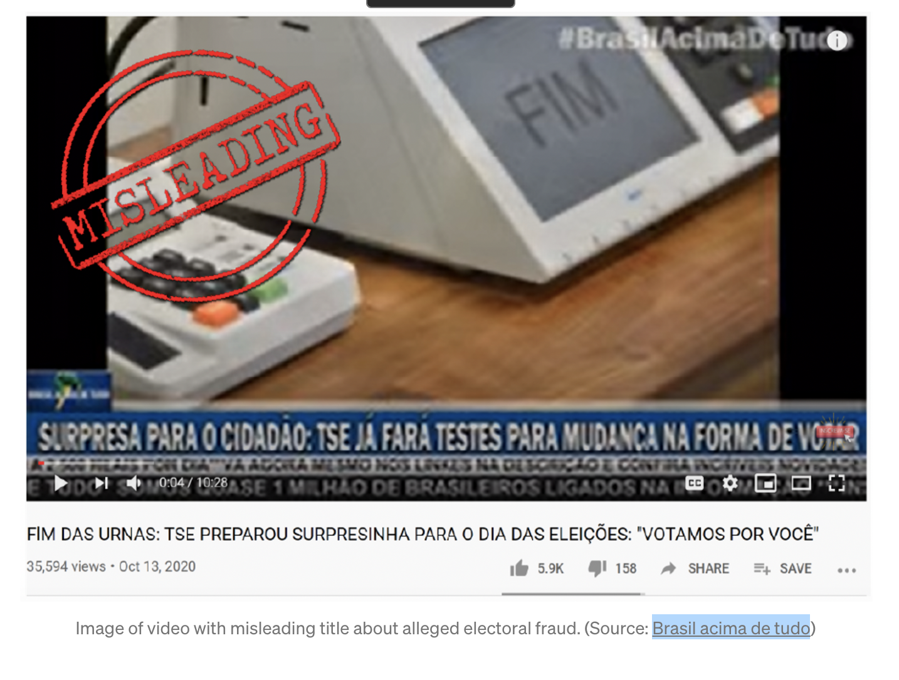
atención DEL INCIDENTE DE SEGURIDAD
Whatsapp | Facebook | Youtube
WhatsApp está siendo cada vez más usada para operaciones de propaganda política. Por un lado, esto se debe a la inmediatez y lo directo del mensaje. Por el otro lado, en algunos países las compañías telefónicas dan acceso ilimitado a WhatsApp. Esto se traduce en que presenta menores limitaciones de acceso, pero también es una de las plataformas principales por las cuales quienes no tienen acceso a un internet ilimitado, acceden a y reciben información. | En el caso de Facebook e Instagram no solo se trata de campañas en las cuales usuarios de forma coordinada comparten desinformación, ataques a la oposición, mensajes pro-gobierno o partidos políticos, sino que estas campañas hacen uso de grupos o páginas, a través de las cuales publican estos mensajes o bien comparten enlaces que llevan hacia sitios con contenido falso. | Ante la cantidad de contenido y difusión de videos con teorías conspirativas sobre coronavirus en YouTube, la compañía removió videos que contenían información falsa. Se estima que entre octubre de 2019 y junio de 2020 había al menos 8105 videos que circulaban en redes sociales y de esta índole - menos del 1% de videos totales sobre coronavirus. Sin embargo, a YouTube le llevó al menos 41 días remover los videos. Además, se evidencia el uso de campañas multiplataformas.

Slide 20
algunas herramientas QUE TE PUEDEN INTERESAR
Facebook
https://graph.tips/beta/ Esta herramienta te permite hacer una búsqueda de publicaciones, personas, fotos y más por ID de páginas o cuentas, palabras claves y segmentar por fecha.
https://www.facebook.com/ads/library/ A partir de una simple búsqueda, puedes observar las publicaciones que una página ha pautado en la plataforma. Asimismo, cada página incluye una sección de Transparencia y páginas relacionadas que pueden dar indicios o pistas de conexión con otras páginas de Facebook y posible pertenencia a una red coordinada de páginas.
Twitter
Hoaxy. A partir de esta herramienta puedes identificar qué cuenta inició una conversación o hashtag, así como también las personas más influyentes.
Twitonomy es una herramienta que permite analizar cuentas y publicaciones en Twitter.
Botsentinel.com y Pegabot incluyen información relevante para identificar si una cuenta tiene comportamiento de bot. Como fue mencionado anteriormente, no debemos abordar estas observaciones de manera muy tajante, tenemos que considerar los diferentes matices, pero sí pueden darnos indicios de sospechas.
Múltiples plataformas
CrowdTangle. Tal vez una de las herramientas más completas, ya que permite hacer búsquedas por hora, país, usuario y más.

Slide 21
acciones adoptadas POR LAS PLATAFORMAS
Facebook | Twitter | Youtube
En el caso de Facebook, las publicaciones se hacen en el blog de la empresa y puedes chequear estos anuncios en https://about.fb.com/news/tag/coordinated-inauthentic-behavior/ Implementó una política de credibilidad bajo etiquetas que indicaban si una noticia contenía información falsa o dudosa, pero luego la modificó a una sección de artículos relacionados - que contienen información verídica que contradicen los hechos de la noticia con información errónea -. | En el caso de Twitter, este tipo de publicaciones se realizan en https://blog.twitter.com/en_us/authors.TwitterSafety.html (y https://twitter.com/TwitterSafety). Implementó etiquetas de credibilidad, como los avisos debajo de los perfiles de líderes mundiales que violan las reglas de la plataforma, deep fakes o información errónea relacionada a COVID-19.
En 2018 comenzó a incluir un enunciado acerca del financiamiento estatal de canales de emisoras de noticias que reciben financiamiento público o gubernamental. Esto fue implementado para la audiencia de Estados Unidos y que luego expandió a otras geografías. Asimismo, implementó etiquetas de credibilidad al pie de videos sobre temas científicos o politizados que se identifica que presentan información errónea. En 2020, incluyó etiquetas con fuentes oficiales de la OMS y otros al pie de videos relacionados a COVID-19.
¿Son estas acciones suficientes? Está claro que las campañas aprovechan las posibilidades que brindan las plataformas, considerando las estrategias que estas van implementando para contener o limitar el accionar de las campañas, y repensando en consecuencia.
En 2020 un número considerable de usuarios migró a la red social Parler por tener políticas de moderación más laxas, permitiendo así una difusión menos limitada de contenido violento y de odio.
Por lo tanto, el fenómeno no es estático. Los medios y las técnicas mutan de acuerdo a las posibilidades o limitaciones brindadas por las plataformas.

Slide 22
Un proyecto de:
Con el apoyo de:

